Slide 1









Slide 2
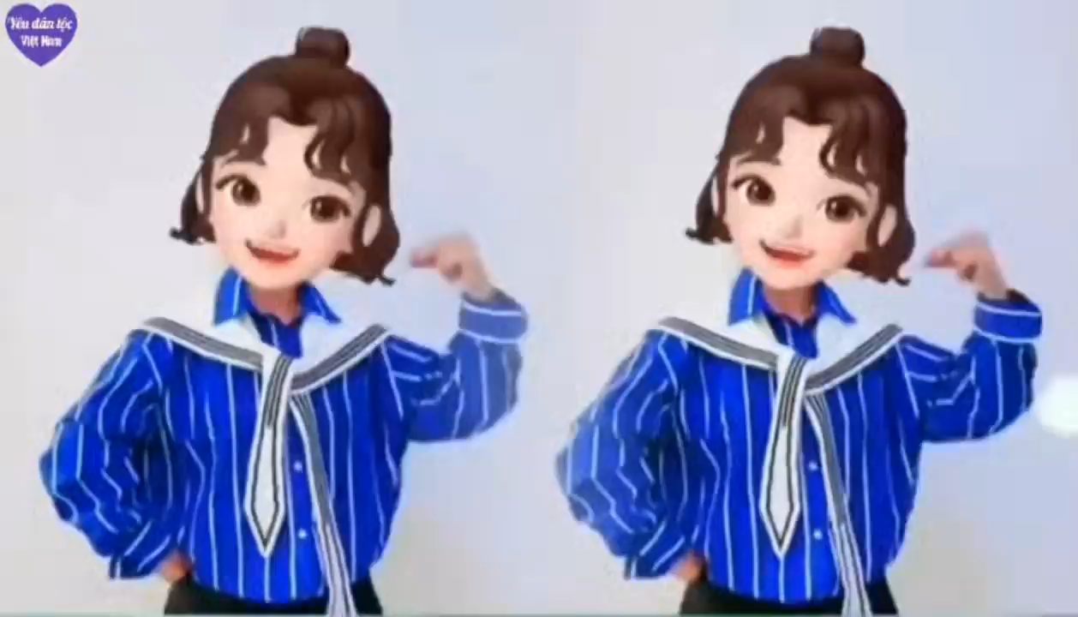

Slide 3






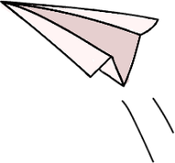




Thứ … ngày … tháng … năm ….
(Tiết 4)

Slide 4

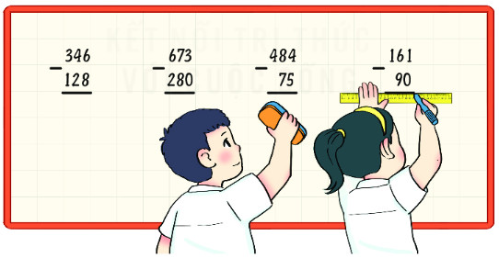
1
Trong bức tranh, Việt vô ý xoá mất kết quả của các phép tính. Hãy giúp Mai tìm lại kết quả của các phép tính.

Slide 5
346
128
673
280
484
75
161
90
-
-
-
-
218
393
409
71

Slide 6

2
Tìm chữ số thích hợp.
5 5 2
2 0 8
7 2 9
1 6 1
6 2 6
3 1 9
7 5 4
5 6 3
-
-
-
-
?
?
?
?
3 4 4
5 6 8
3 0 7
1 9 1
?
?
?
?

Slide 7
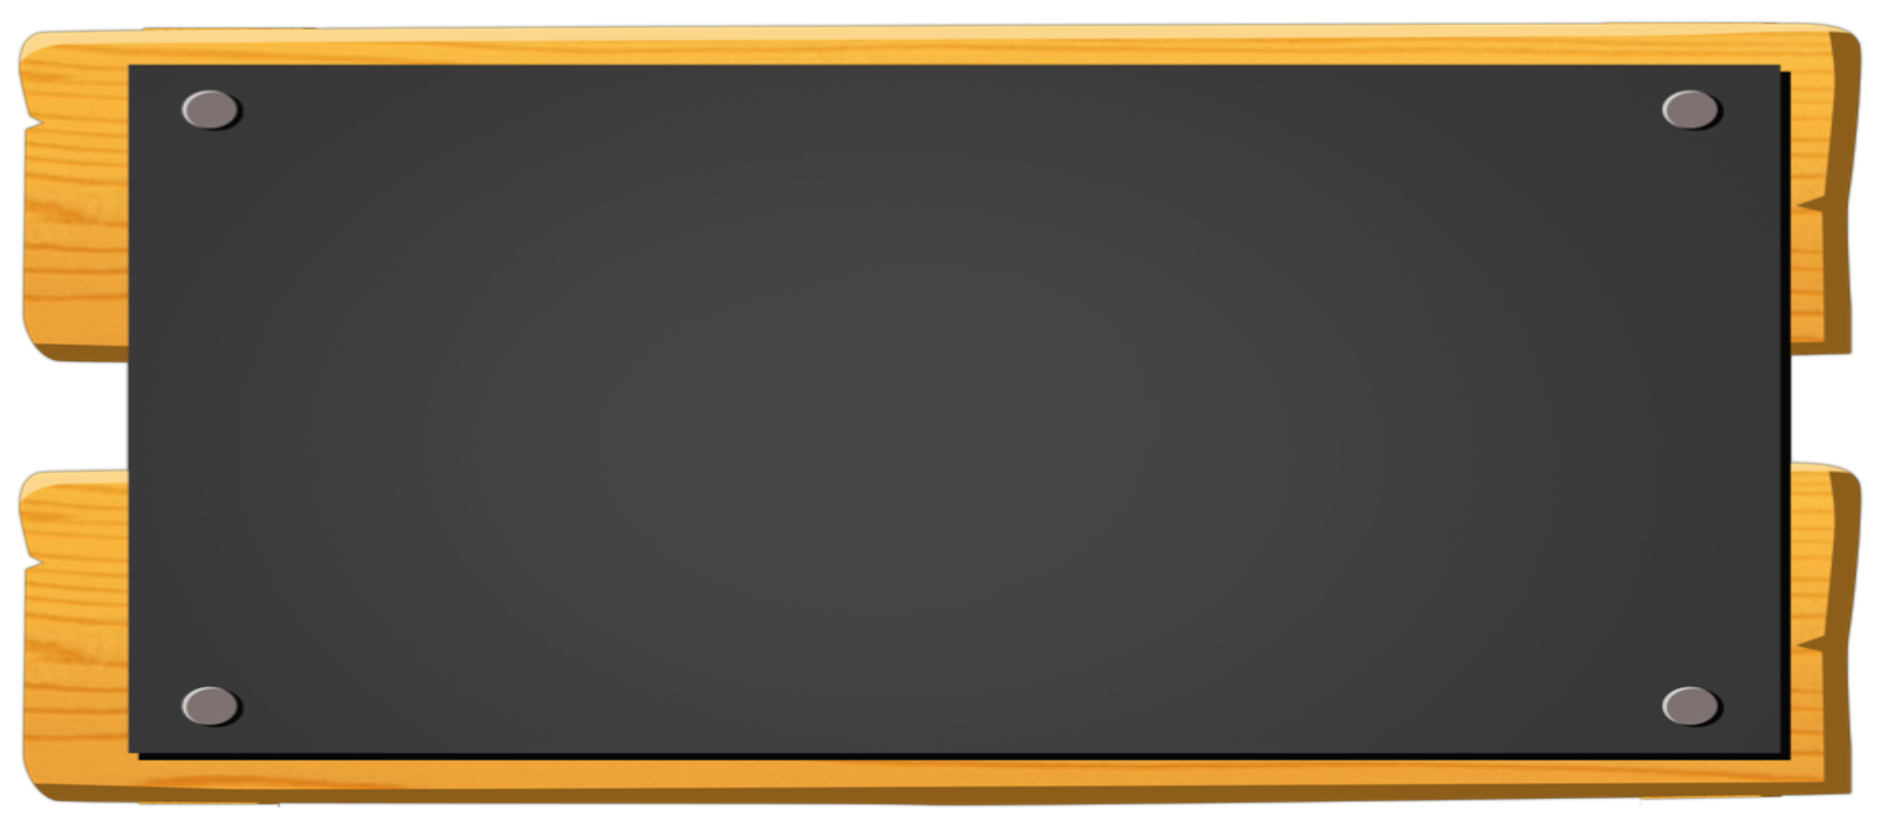
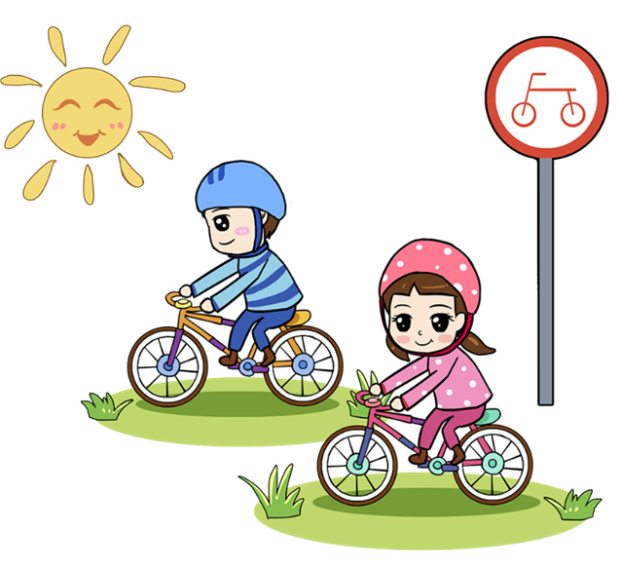
3. Kết quả của mỗi phép tính tương ứng
với một chữ cái như sau:
521 - 140
145 – 38
1000 – 600
231 + 427
H
N
G
R
Tính kết quả của mỗi phép tính rồi tìm chữ cái tương ứng với kết quả đó để giải ô chữ trong bảng sau:
658
107
400
381
T
?
U
?
?
T
?
Ự
C

Slide 8
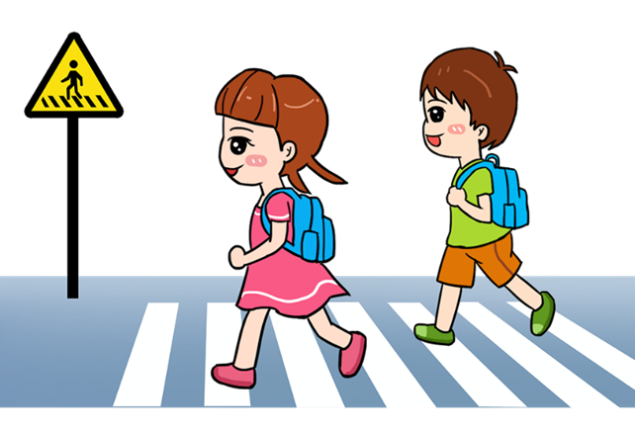
521 - 140
145 – 38
1000 – 600
231 + 427
N
G
R = 658
H
G = 400
R
H = 381
N = 107
?
H
T
?
T
?
Ự
R
U
N
?
C
G
TRUNG THỰC

Slide 9



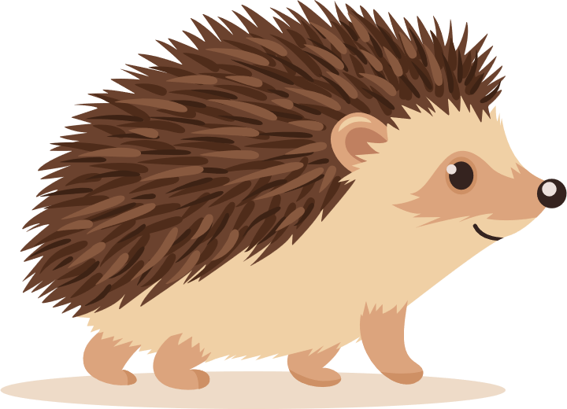
4
Tìm cây nấm cho mỗi bạn nhím
372 - 255
457 – 80
430 - 170
377
117
260

Slide 10
5. Biết độ cao của một số núi ở Việt Nam như sau:
Tên núi
Độ cao
a) Trong các núi đó, núi nào cao nhất, núi nào thấp nhất?
Núi Bà Đen (Tây Ninh)
986 m
b) Núi Bà Đen cao hơn núi Cấm bao nhiêu mét?
Núi Cấm (An Giang)
705 m
Núi Ngự Bình
( Thừa Thiên - Huế)
107 m
c) Núi Ngự Bình thấp hơn núi Sơn Trà bao nhiêu mét?
696 m
Núi Sơn Trà
(Đà Nẵng)

Slide 11

5. Biết độ cao của một số núi ở Việt Nam như sau:
a) Trong các núi đó, núi nào cao nhất, núi nào thấp nhất?
Tên núi
Độ cao
Núi Bà Đen (Tây Ninh)
986 m
a. Núi Bà Đen cao nhất.
Núi Cấm (An Giang)
705 m
Núi Ngự Bình thấp nhất.
Núi Ngự Bình
(Thừa Thiên - Huế)
107 m
b) Núi Bà Đen cao hơn
núi Cấm bao nhiêu mét?
Núi Sơn Trà
(Đà Nẵng)
696 m
b. Núi Bà Đen cao hơn
núi Ngự Bình 879 m.
c) Núi Ngự Bình thấp hơn núi Sơn Trà bao nhiêu mét?
Núi Ngự Bình thấp hơn núi Sơn Trà 589 m.

Slide 12
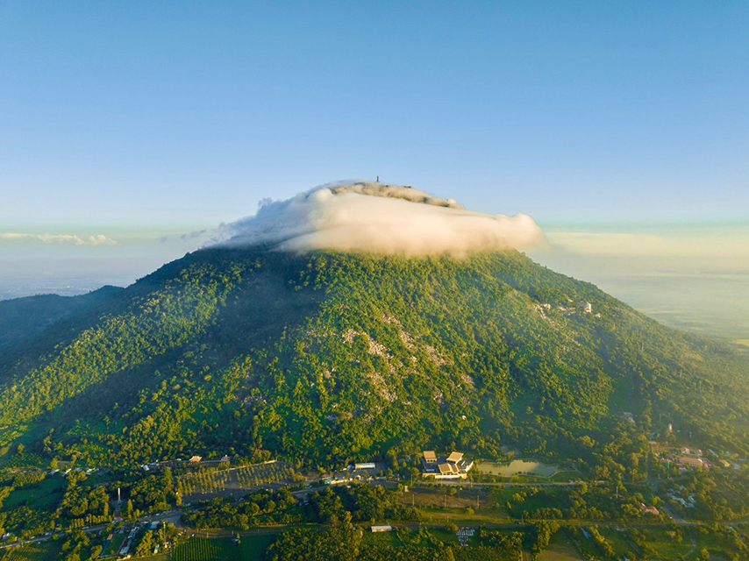
Núi Bà Đen

Slide 13
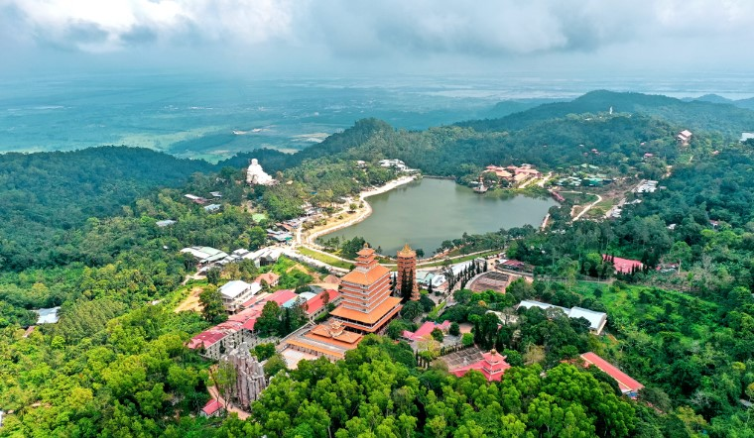
Núi Cấm

Slide 14
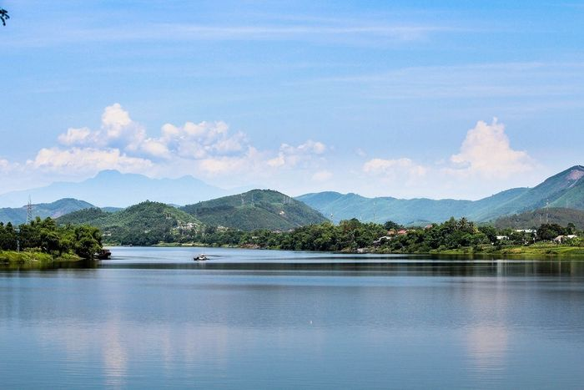
Núi Ngự Bình

Slide 15
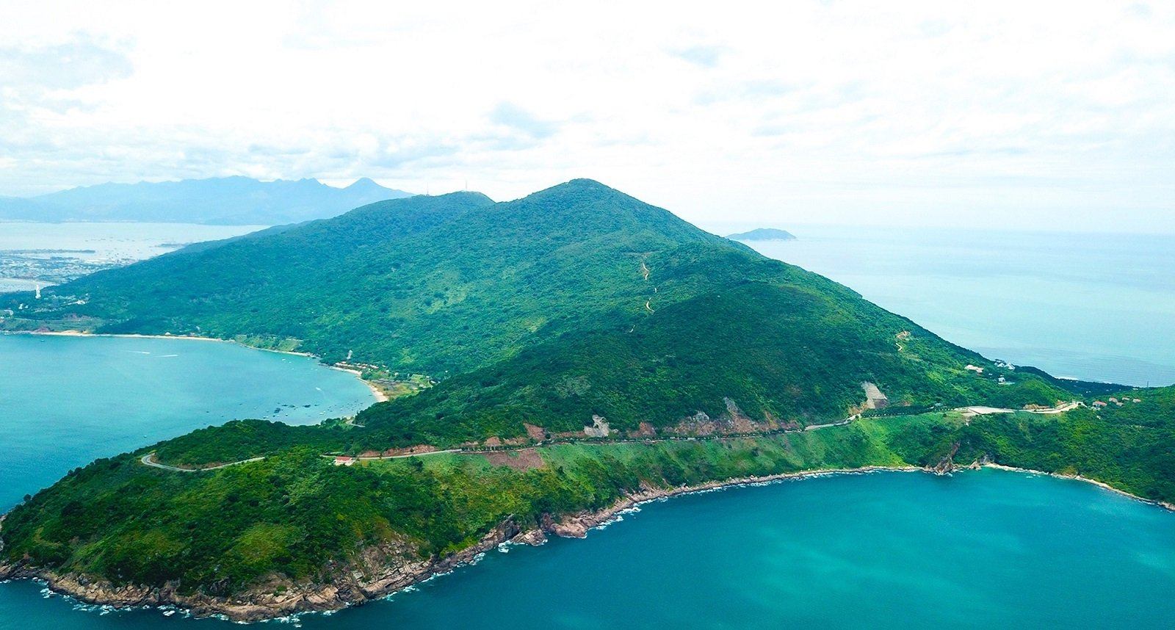
Núi Sơn Trà

Slide 16

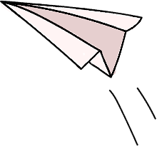
VẬN DỤNG

Slide 17

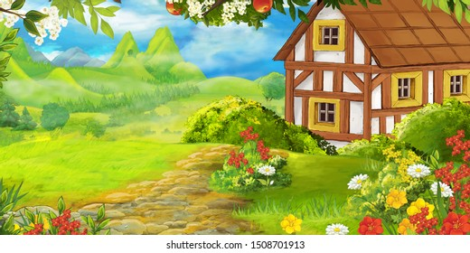

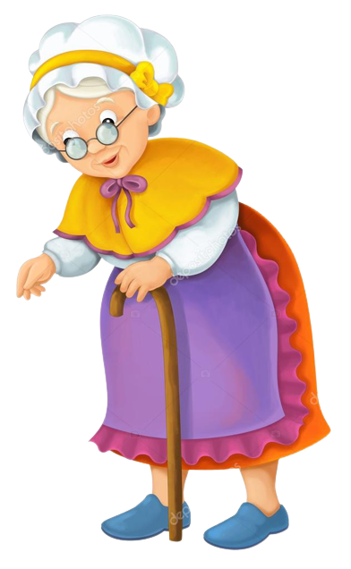


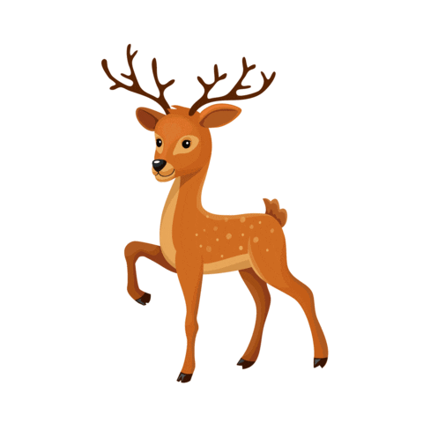


CÔ BÉ QUÀNG KHĂN ĐỎ

Slide 18




Trên đường đi, con sẽ gặp các con vật, chúng sẽ giúp con đi đúng đường nếu con trả lời đúng các câu hỏi.
Con hãy đem bánh cho bà nhé!
Dạ mẹ!
Dạ, con hiểu
rồi ạ!

Slide 19
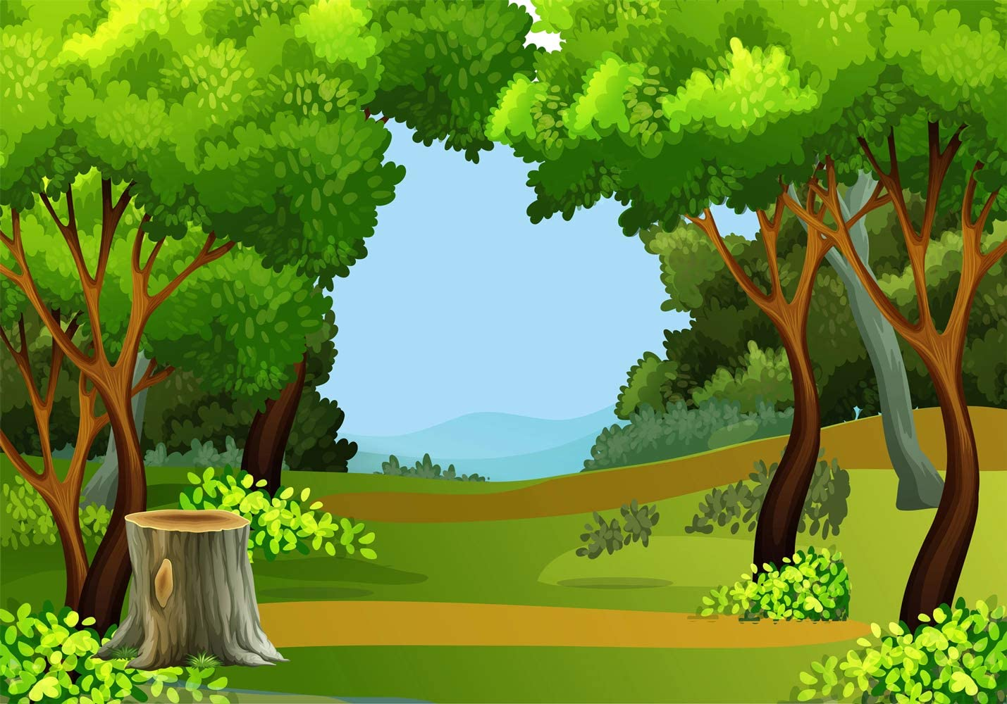
452
82
-
Bạn đi tiếp sẽ gặp Thỏ!
? 2
?
370
Cảm ơn bạn!
Notes:
GV bấm vào con vật để hiện câu hỏi, sau đó bấm vào cô bé quàng khăn đỏ để hiện câu trả lời, sau đó lại ấn vào con vật để hiện lời chúc mừng

Slide 20

264
7
-
Bạn đi hết con đường này sẽ gặp bạn Voi
? 2
?
257
Cảm ơn bạn!
Notes:
GV bấm vào con vật để hiện câu hỏi, sau đó bấm vào cô bé quàng khăn đỏ để hiện câu trả lời, sau đó lại ấn vào con vật để hiện lời chúc mừng

Slide 21

526
18
Bạn đi hết con đường này sẽ gặp bạn Khỉ
-
? 2
?
Cảm ơn bạn!
508
Notes:
GV bấm vào con vật để hiện câu hỏi, sau đó bấm vào cô bé quàng khăn đỏ để hiện câu trả lời, sau đó lại ấn vào con vật để hiện lời chúc mừng

Slide 22
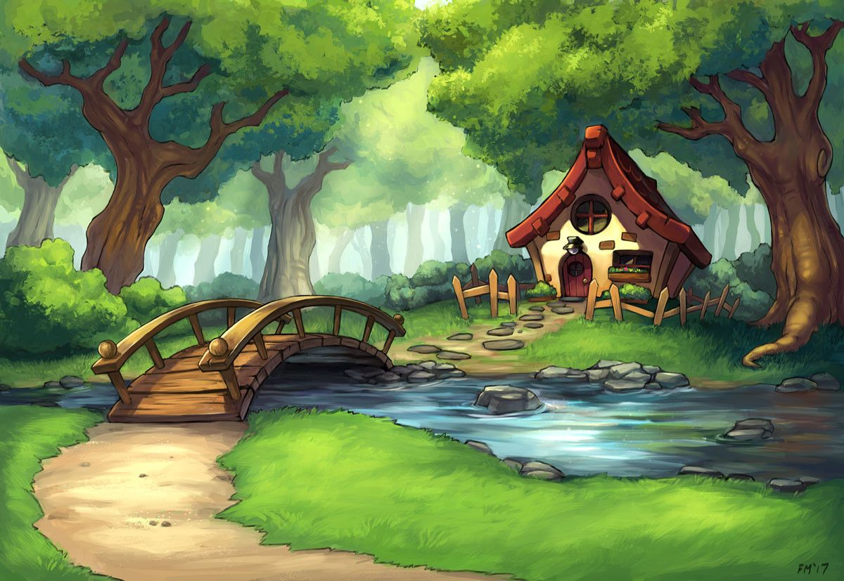



108
19
Bạn đi qua cầu sẽ đến được nhà bà nhé!
-
Cảm ơn bạn!
? 2
?
89
Notes:
GV bấm vào con vật để hiện câu hỏi, sau đó bấm vào cô bé quàng khăn đỏ để hiện câu trả lời, sau đó lại ấn vào con vật để hiện lời chúc mừng

Slide 23
CHÚC MỪNG CÔ BÉ
QUÀNG KHĂN ĐỎ

